Slide 1
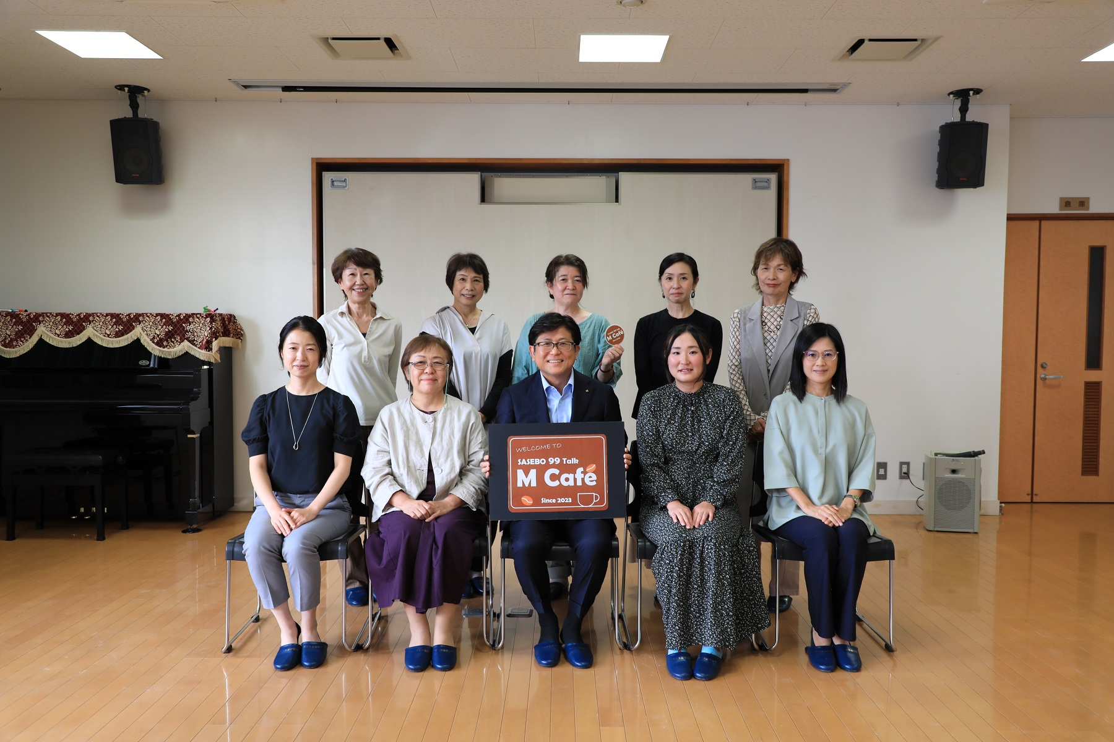
SASEBO 99 Talk
M Café
第１回 テーマ設定型 車座集会
Report
2023.10.10
子育てを支える地域の力
～さまざまな子育て支援の現状について～

Slide 2

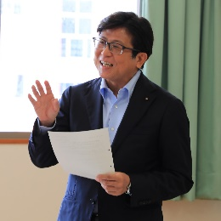
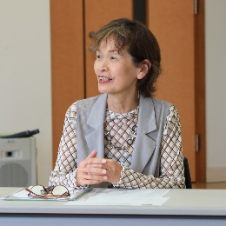
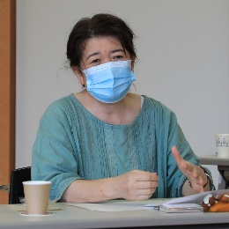
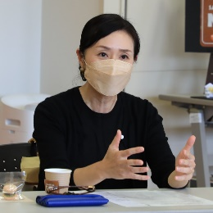
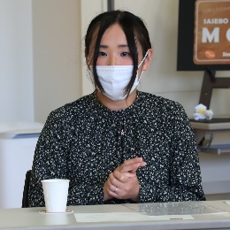
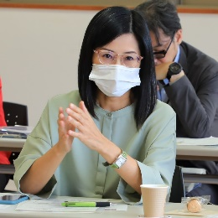
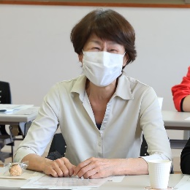
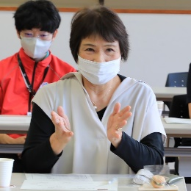
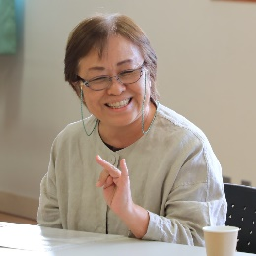
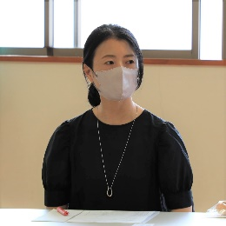
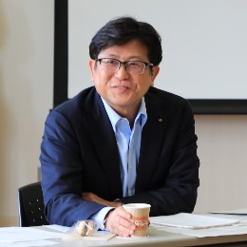
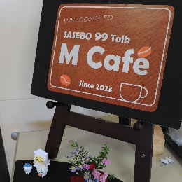
Report 2023.10.10
2
■ テーマ
子育てを支える地域の力
～さまざまな子育て支援の現状について～
■ 日時・場所
令和5年10月10日 14:00-15:30
幼児教育センター
■ 参加者
9名の市民の皆さん
・ワクワクくらぶ（子ども食堂）・子育てアイデア実施者
・地域子育て支援拠点親子ひろば よんぶらこ
・ファミリーサポートセンター依頼会員
・ファミリーサポートセンター提供会員
・NPO法人ちいきのなかま の方など
SASEBO 99 Talk
M Café

Slide 3
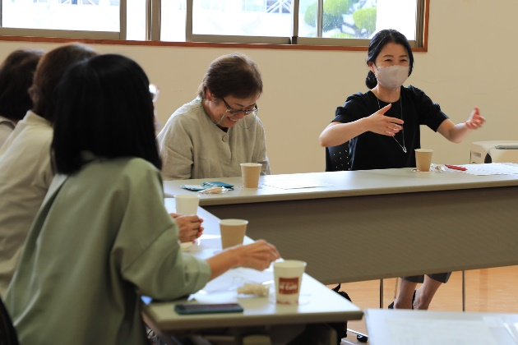
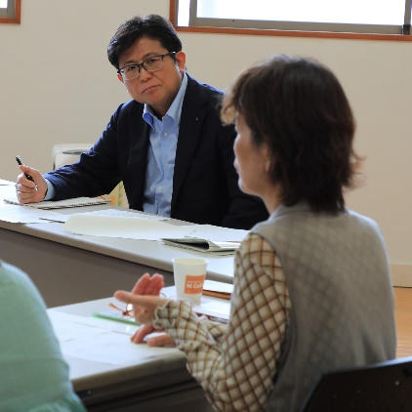
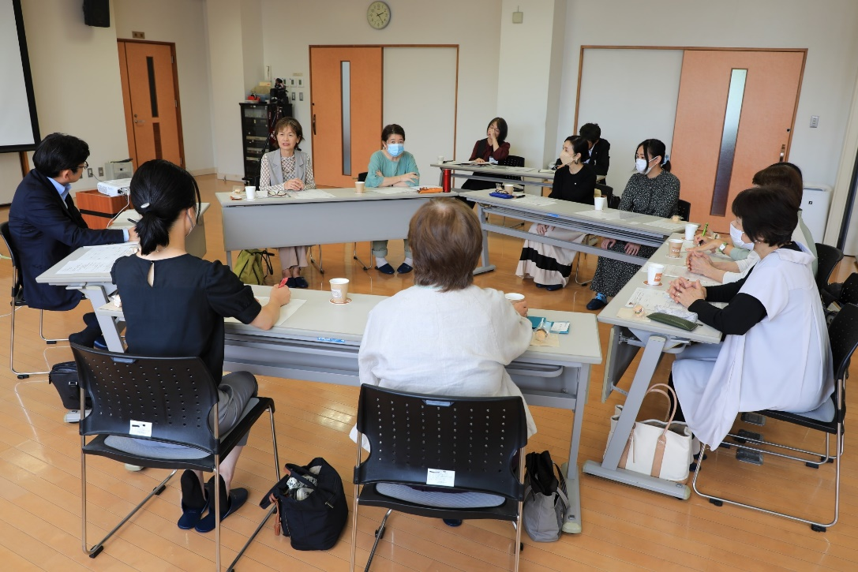
Report 2023.10.10
3
■ 参加者の主なご意見①
子ども食堂をやっている。貧困対策ではなく、子どもの居場所づくりを目的にしているので、参加される方はどなたでもいいという形。お弁当配布をやると、120食用意しても10分でなくなるような状況。
心の相談では、朝ごはんも食べてこれないような状況で学校に来ると元気がない、元気がないと学校の授業で座っておくのは無理、そういう子が授業についていけなくなり、学校に来れなくなるという流れがあるかなと感じている。
子育て支援をやっている中で、先進地に視察に行って、行政と一緒になって、利用者に佐世保っていいまちだねと言われるようになりたい。もっと勉強したい。
３年くらいコロナで、今まで当たり前のように感じていた、知らないうちに学んでいたことが、お母さんたちにとって当たり前ではなかった。交流の場がコロナで奪われたり、少ないなと感じている。
子どもを産んでも支援センターなど行くところがないと２人目、３人目を産もうとはならない。子どもを産んでも行くところがあるというように改善できたらと思う。
子育てについて夫婦で考えるという子育てサロンに参加したことがある。なかなか夫婦で考えるということもない中で、良い機会だった。マルシェみたいなもので、気軽に交流する場があるといいと思う。
土日に子育て支援施設に夫婦で行っていた。土日に空いていないと今の親子はつらいだろうなと思う。
SASEBO 99 Talk
M Café

Slide 4
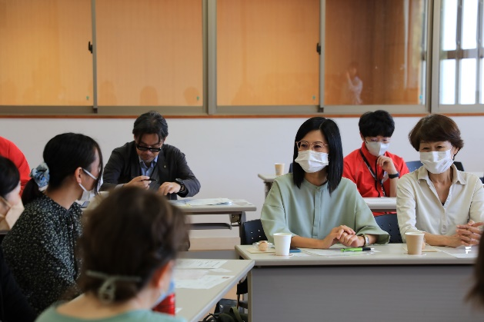
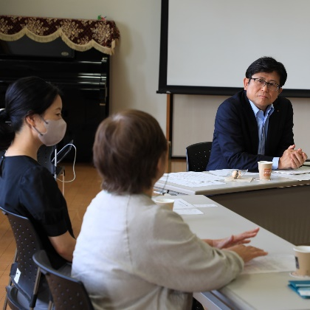
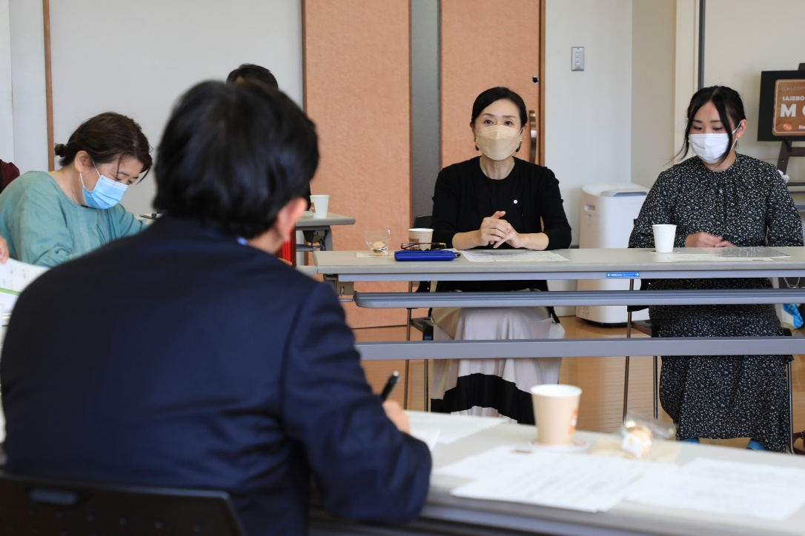
Report 2023.10.10
4
■ 参加者の主なご意見②
小さい子どもも頭がいいので、１回支援しただけで顔を覚えていてくれる。ママたちから「助かりました」「ありがとうございました」と言われると、やっててよかったと思う。
佐世保では転勤者も長期出張される方も多く、サポートはすごく大事だと思う。近くに親御さんがいらっしゃらない方などは、頼ってもらって、リフレッシュしてもらって元気に子育てして欲しい。
子育てを支援する人たちも幸せじゃないといけない。支援する人が幸せであることが大事、重みが違う。福祉は制度だけでは救えない。制度の狭間にある人をどうやって支援していくかが大事。「自分で気づいて変わること」を支援するという考え方が必要。見えないところで支援している人、「真昼の星」に社会が注目してくれることはすごくうれしいことだし、市としても着目してほしい。
子育てに対して社会が厳しいという声が多く聞かれるが、子育ては、人に頼るという経験、頼らせてもらう経験をしないとうまくいかないと感じている。そういった支援をしている事業者同士がつながると、気づきや学びにつながると思う。
子どもたちのために、大人が本気であそびをつくっていかないと伝わらない。子どもたちの文化が廃れてくると思う。親が喜んで笑顔でいてくれると、子どもたちもうれしい。
佐世保はみんなで子育てをするという風になると、佐世保はもっといいまちになると思う。子どもと若い人たちが経済活動を活性化させると思う。若い世代が子どもをたくさん産んで元気に生活できると、佐世保はもっと活性化すると思う。
SASEBO 99 Talk
M Café

Slide 5
Report 2023.10.10
5
■ 参加者アンケート
参加した感想
参加人数
時間(90分)
開催場所
【ご意見やご感想】
当日は緊張よりも楽しみに参加させていただきましたが、市長もリラックスできるように気がけて下さったり、皆様、雰囲気作りや安全管理もしていただき「お招きいただいた」という感じが伝わってくるとともに、私たちとの意見交換を大切に考えて下さっていると感じることができました。動画の再生もありがとうございました。普段目立たないが地道に頑張っている市民の方と是非お話ししてもらえたらと思います。
今回貴重なMCaféに参加させていただきありがとうございました。改めて子育てをまた原点に帰って頑張ろうと思いました。市長さんが終始笑顔で接されていたのが好印象でした。ありがとうございました。
準備お疲れ様でした。気軽な雰囲気があって大変良かったです。ファミサポの資料も素晴らしかったです。できれば事前にメンバーや資料の準備などご連絡あればよかったかと思いますが、堅苦しくならないためと思われての事と推察しておりました。このように普通の人が普通に話せる機会がもっと増えると良いと思います。地域で地道に頑張っている皆さんのためにも。テーマとしては「子ども真ん中社会のための地域作りとは」・・・考えてみたいところです。
（追記：今後のテーマとして）
学校の現状を是非聞いていただく機会を設けていただきたいと思います。先生方は発言しにくい所もあるでしょうから、心の教室相談員や支援クラスの補助員・養護教員・ボランティアで関わっておられる方などはいかがでしょうか？昨日も「てらこや大野」で学習支援を行いましたが、子どもは「（周りが）うるさいのは嫌」「広すぎる部屋は嫌」「大人数は嫌」が多くなっています。少子化の影響かとも思います。市で出来ることを知恵を出し合って、子ども達の未来のために佐世保市の学力向上のために考えていただきたいと思います。
初回ということで、まずは一般的な妊娠・出産・子育てという観点からと思い出席しましたが、途中、話題にも上がったように、そこから派生する問題や障害は多岐に及んでおります。市長さんにおかれましてはこれからも現場の声を一つでも多く聞いていただきたいと思っております。最後に、この度はこのような貴重な会に参加させていただきまして本当に有難うございました。
子育て支援のメニューが格段に増えているので、絞り込むことは大変なことだったろうと思います。時間の制約もあることだと思うのですが、本当は論議を重ねていけるようになれば楽しいだろうなと思います。市長さんと若い方々が語り合い、自分の提案が形になって街が変わっていくような仕組みができれば、きっと楽しいと思うし、街を大事にして、街づくりの当事者になって下さるのではないかと思います。
私が今できることは、お子さんをお預かりして孫を見るような感覚で接する事かなと思います。お子さんにパワーをもらって楽しくサポートを続けます。
SASEBO 99 Talk
M Café

